Slide 1
Условные операторы в Python

Slide 2
Цели:
Повторить изученное на прошлом занятии
Изучить понятие условных операторов
Изучить операции сравнения
Научиться применять условные операторы и операции сравнения

Slide 3
На прошлом занятии
Что такое Python?
Какие особенности вы запомнили?
Как называлось IDE в котором вы писали код?
Как называется функция которая считывает информацию с клавиатуры?
Как называется функция которая выводит информацию в консоль?
Что обязательно должно быть после каждой функции?

Slide 4
На прошлом занятии мы делали программы которые выполнялись полностью сверху в низ. Но иногда нам необходимо, чтобы программы в зависимости от какого-то условия меняла своё поведение. В таком случае используется условный оператор.

Slide 5
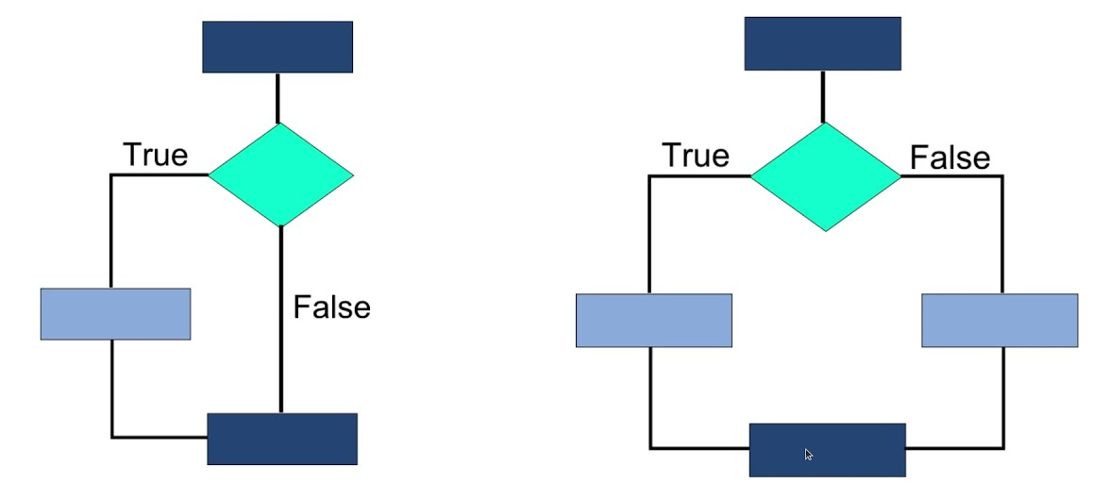
Что же такое условный оператор?
Условный оператор предназначен для выбора к исполнению одного из возможных действий в зависимости от некоторого условия.

Slide 6
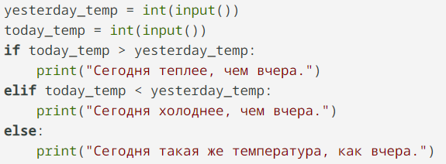
Рассмотрим пример работы условных операторов
Пусть от пользователя требуется ввести два целых числа: температуру на улице вчера и сегодня. А программа ответит — сегодня теплее, холоднее или же температура не изменилась:

Slide 7
Оператор if является началом условной конструкции.
Далее идёт условие, которое возвращает логическое значение True (истина) или False (ложь).
Завершается условие символом «двоеточие».
Затем — обязательный отступ в четыре пробела, он показывает, что строки объединяются в один блок. Отступ аналогичен использованию фигурных скобок или ключевых слов begin и end в других языках программирования.
Тело условной конструкции может содержать одно или несколько выражений (строк).
По завершении тела может идти следующее условие, которое начинается с оператора elif (сокращение от else if — «иначе если»). Оно проверяется только в случае, если предыдущее условие не было истинным.
Синтаксис в elif аналогичен if. Операторов elif для одного блока условного оператора может быть несколько, а может не быть совсем.
Последним идёт оператор else, который не содержит условия, а выполняется, только если ни одно из предыдущих условий в if и elif не выполнилось. Оператор else не является обязательным.

Slide 8
Условие
В качестве условия может выступать результат операций сравнения (значение типа Boolean):
> (больше)
>= (больше или равно)
< (меньше)
<= (меньше или равно)
== (равно)
!= (не равно)

Slide 9
Сложные условия
Бывают такие ситуации, когда обычно больше/меньше не хватает. И требуется использовать составные(сложные) условия. В Python сложные условия можно составлять при помощи:
and – логическое “И” для двух условий.
or – логическое “ИЛИ” для двух условий.
not – логическое “НЕ” для одногоусловия.

Slide 10
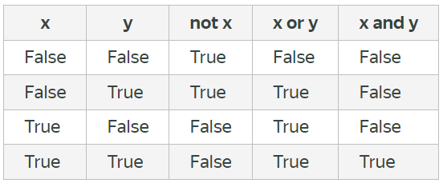
Ниже приведена таблица истинности для логических операций.

Slide 11
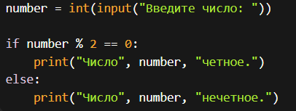
Задача 1.
Напишите программу, которая запрашивает у пользователя число, а затем выводит сообщение, является ли число четным или нечетным.

Slide 12
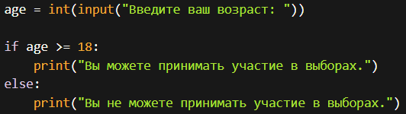
Задача 2.
Напишите программу, которая запрашивает у пользователя его возраст и выдает сообщение, может ли он голосовать или нет.

Slide 13
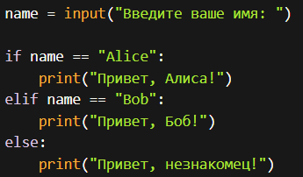
Задача 3.
Напишите программу, которая запрашивает у пользователя его имя и выводит приветственное сообщение в зависимости от введенного имени.

Slide 14
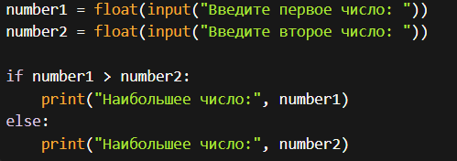
Задача 4.
Напишите программу, которая запрашивает у пользователя два числа и выводит наибольшее из них.

Slide 15
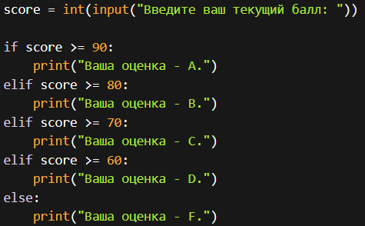
Задача 5.
Напишите программу, которая запрашивает у пользователя его текущий балл за курс и выдает сообщение о его текущей оценке. Оценки выставляются по следующей шкале: 90-100 - A, 80-89 - B, 70-79 - C, 60-69 - D, ниже 60 - F.

Slide 16
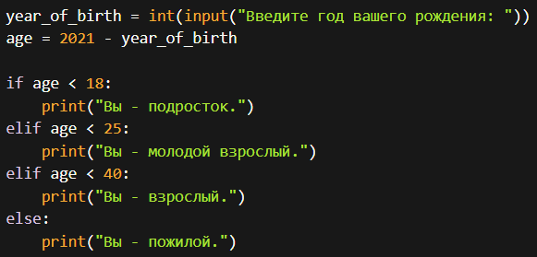
Задача 6.
Напишите программу, которая запрашивает у пользователя его год рождения и выдает сообщение о его возрастной группе. Возрастные группы выглядят так: до 18 лет - подросток, от 18 до 25 лет - молодой взрослый, от 25 до 40 лет - взрослый, старше 40 лет - пожилой.

Slide 17
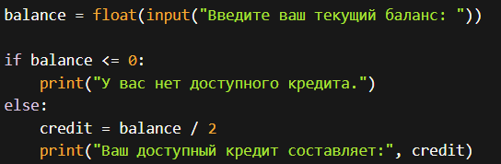
Задача 7.
Напишите программу, которая запрашивает у пользователя его текущий баланс на счете и выдает сообщение о его доступном кредите. Если баланс меньше или равен нулю, то кредита нет, иначе доступный кредит вычисляется как половина баланса.

